Slide 1
ROZDZIAŁ II SCHIZOFRENIA

Slide 2
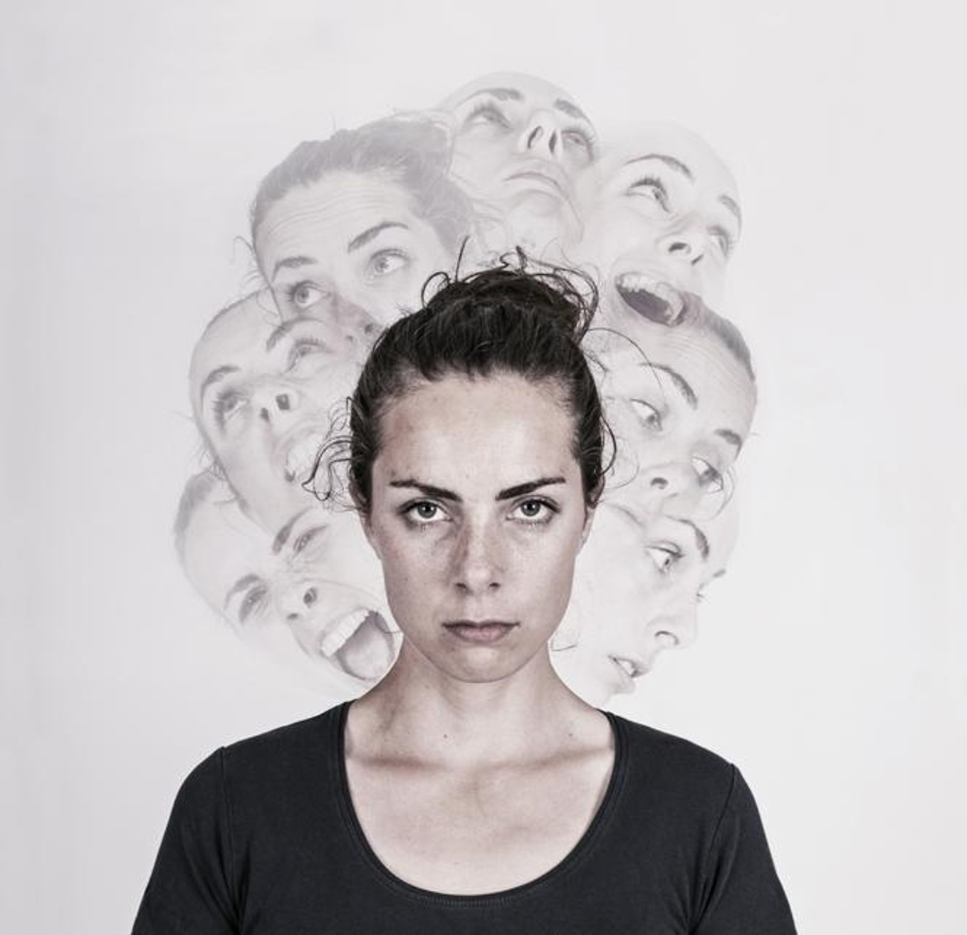
(To będzie animacja)

Slide 3
<Ładnie przedstawić>
zaburzenie psychiczne zaliczane do grupy psychoz, czyli stanów charakteryzujących się zmienionym chorobowo, nieadekwatnym postrzeganiem, przeżywaniem, odbiorem i oceną rzeczywistości. Osoby będące w stanie psychozy mają poważnie upośledzoną umiejętność krytycznej, realistycznej oceny własnej osoby, otoczenia i relacji z innymi, a nawet mogą nie być do niej zdolni. Schizofrenia ma bardzo zmienny przebieg i różne jej objawy mogą dominować w zależności od osoby.

Slide 4
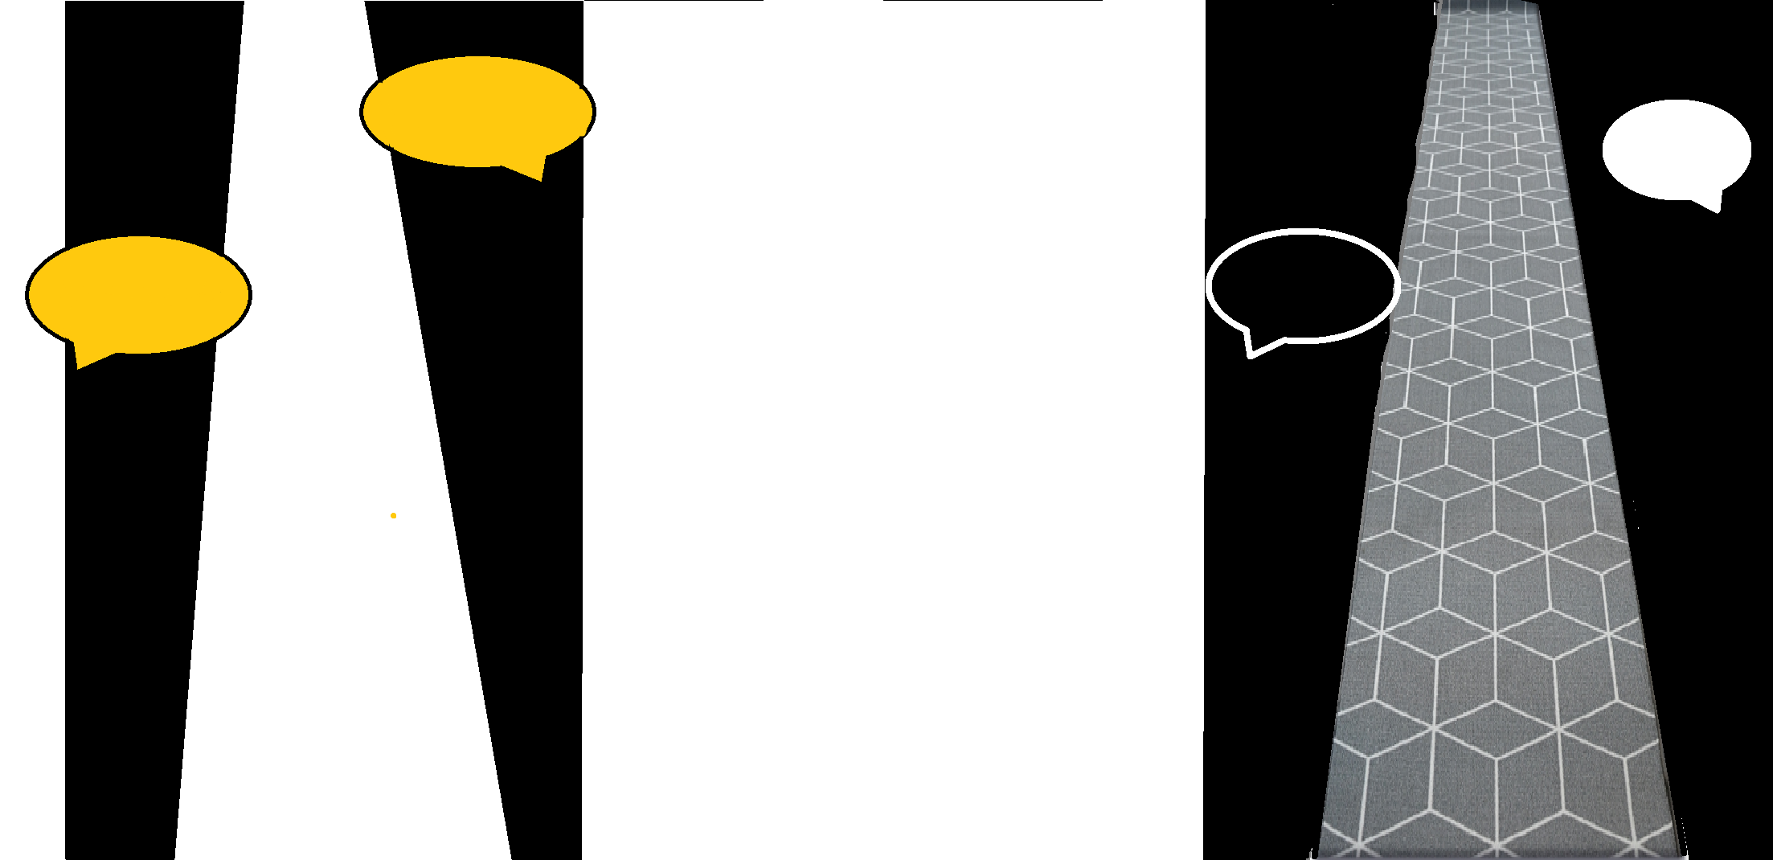
(Gierka)
Jesteś osobą, która idzie chodnikiem, w chmurkach pojawia się „dzień dobry”, „cześć”. Musisz na nie klikać (odpowiadać). Jest 50% szans, że osoba była prawdziwa i jak klikniesz to ekran rozjaśni się trochę. Jeżeli zaś nie to ściemnieje. Wygrywasz gdy będzie biały, przegrywasz gdy czarny. <ustalić wygląd graficzny>

Slide 5
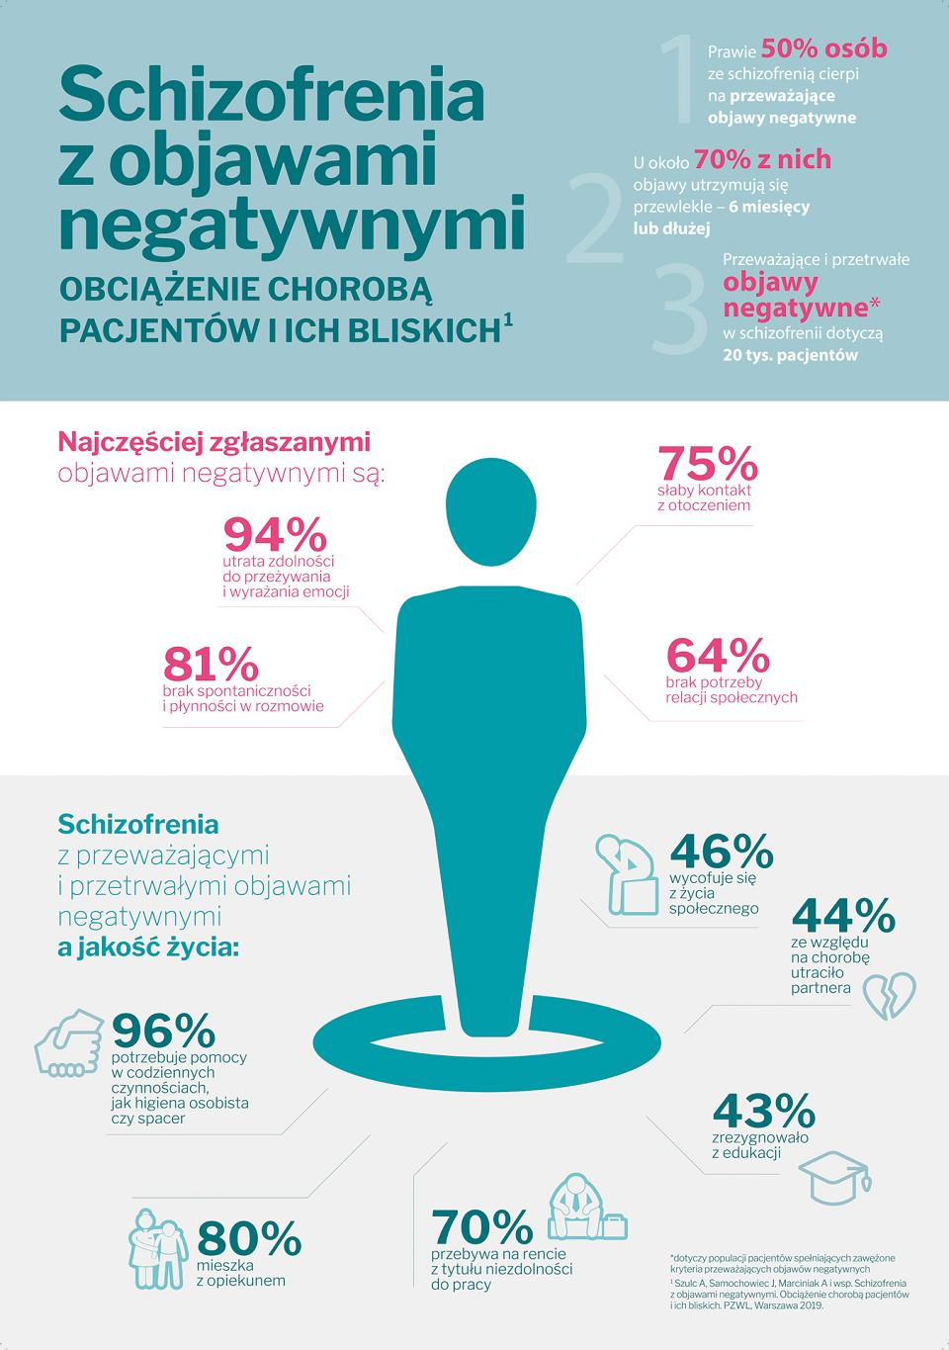

Slide 6
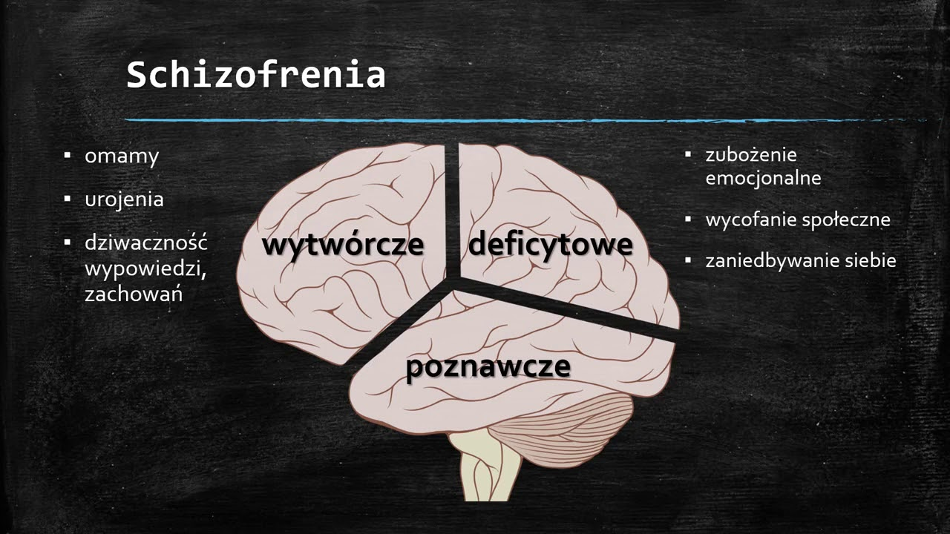

Slide 7
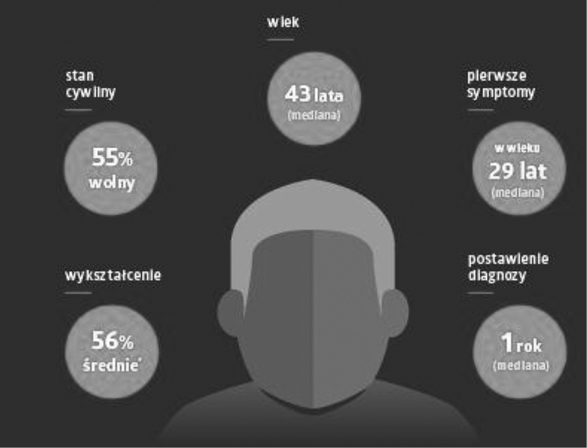

Slide 8
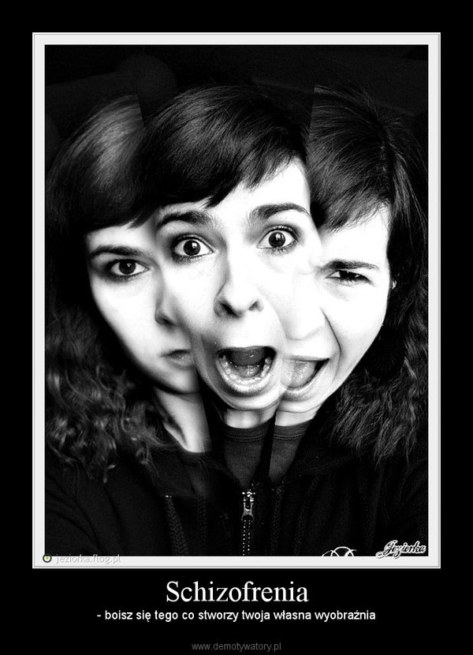
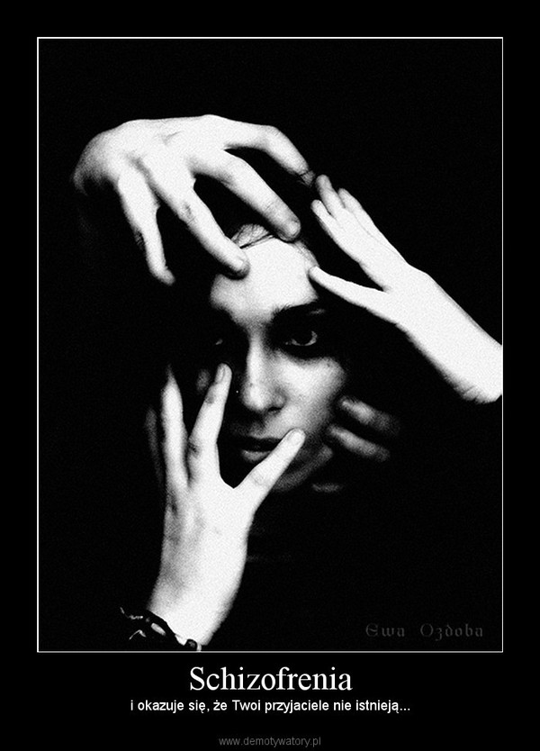
<WYBRAĆ>

Slide 9


<WYBRAĆ>

